Slide 1

Slovenská pedagogická knižnica v Bratislave a Knihovna Jiřího Mahena v Brně vyhlašují k Medzinárodnímu měsíci školních knihoven 2023 14. ročník česko-slovenského projektu pro základní školy a osmiletá gymnázia Záložka do knihy spojuje školy: Inspirující svět pohádek, básní a příběhů.
I

Slide 2


Základní škola a Mateřská škola, U Studny, Karviná, příspěvková organizace Centrum 2290/14 734 01 Karviná – Mizerov Česká republika Základná škola Jaroslava Simana Okróbrová 16 973 46 Valaská Slovenská republika
Z
Á
L
Celkem se zapojilo 9 tříd 1.stupně společně se svými třídními p. učitelkami a vyučujícími českého jazyka.
Jako i v loňském roce každá třída ke svým vyrobeným záložkám přidala text, aby žáci ze Slovenska věděli, na jaké téma
záložky vznikaly.
Moc se těšíme, až k nám ze Slovenska přijdou záložky i s texty. Slovenský jazyk se nám moc líbí a není nám zas tak moc
vzdálený.
O
K
Ž
A

Slide 3
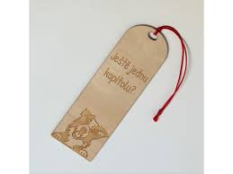

N
K
I
H
1.A Kari Staiová – Jonáš a Nenáš Mgr. Jana Čechovská
1.B O koblížkovi Mgr. Marcela Kašparová
2.A Zuzana Pospíšilová – Školní strašidlo Mgr. Petra Ponczová
2.B Miloš Holas - Abeceda Mgr. Lenka Nytrová
3.A Adolf Dudek – Povídej pohádku Mgr. Monika Černá
3.B Bohumil Říha – Honzíkova cesta Mgr. Daniela Korpasová
4.B Adrián Macho – Gerda, příběh velryby Mgr. Nataša Dziadziová
5.A Zdeněk Svěrák – Jaké je to asi v Čudu Mgr. Gabriela Buriánová
5.B Zuzana Pospíšilová – Detektivové a narozeninový případ Mgr. Pavla Korynta
A

Slide 4
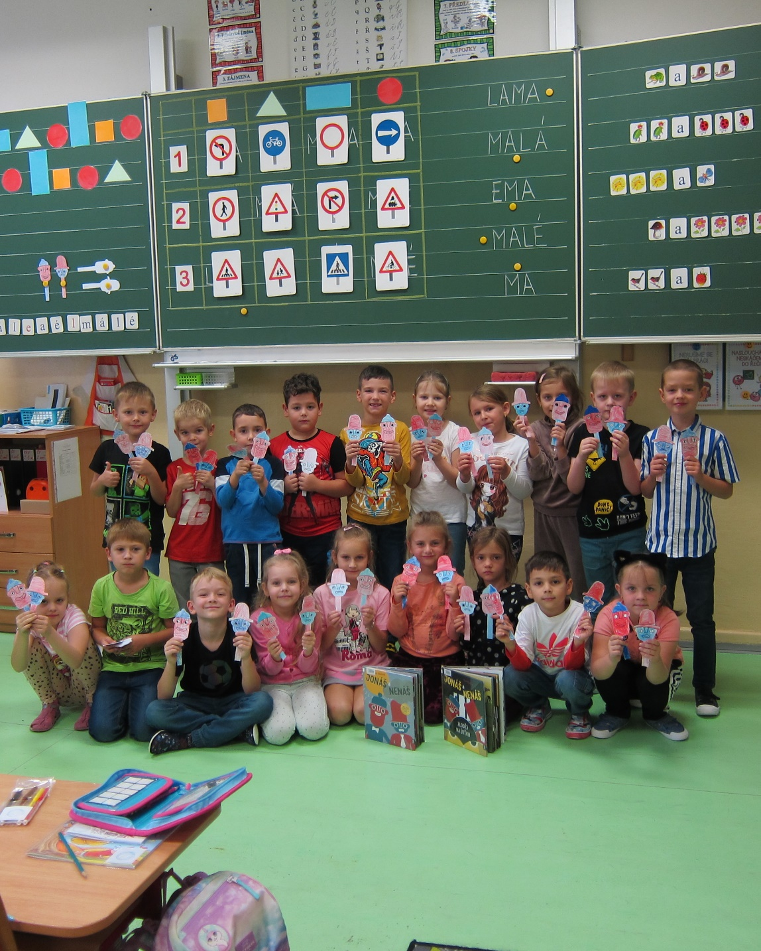
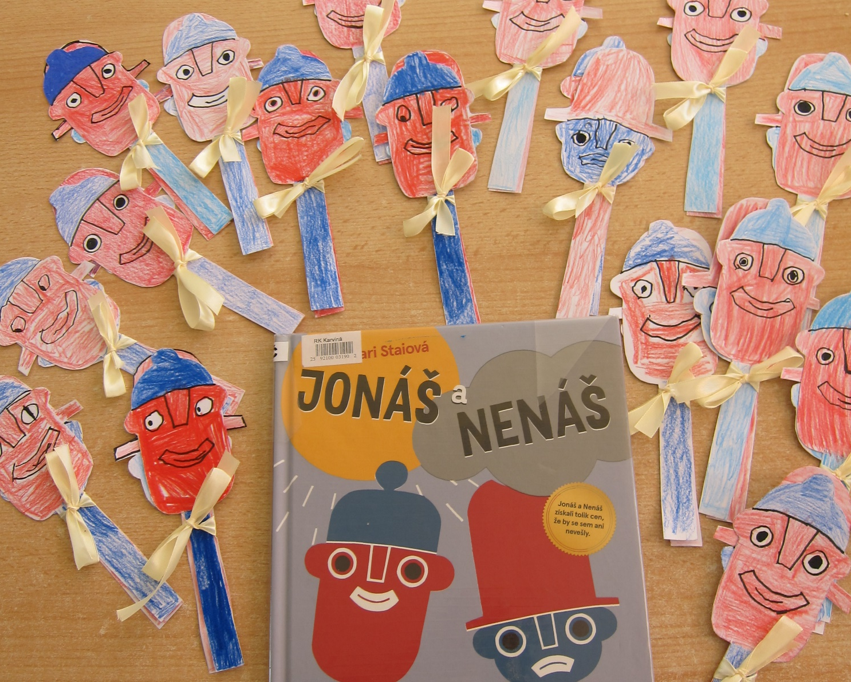
1.A Kari Staiová – Jonáš a Nenáš
Mgr. Jana Čechovská

Slide 5

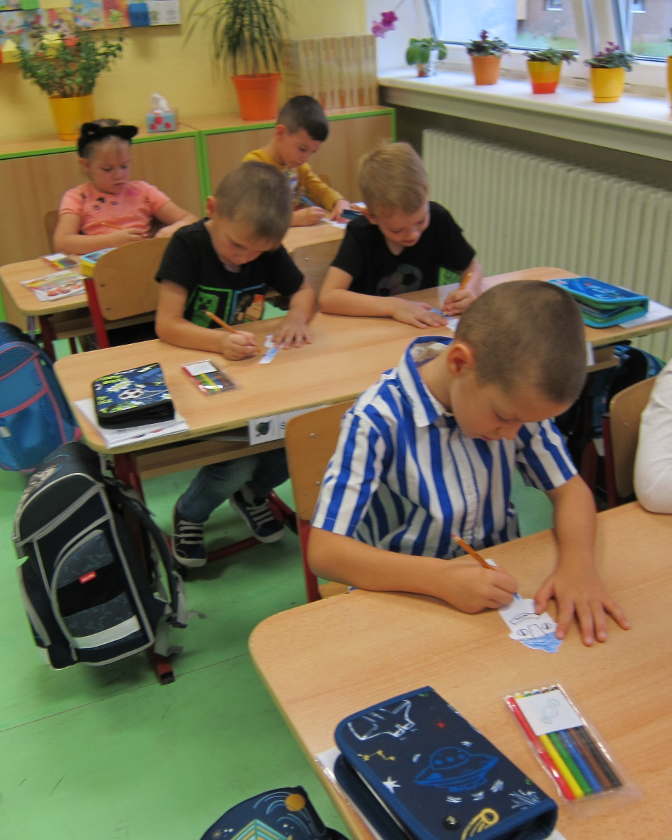
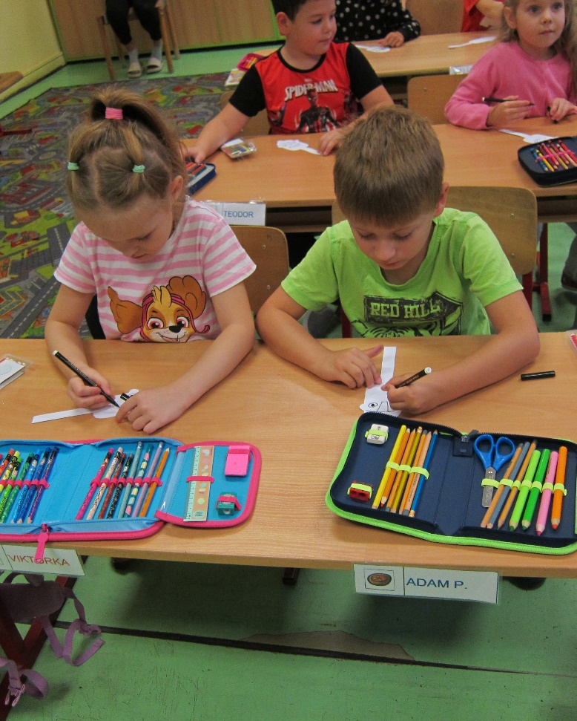
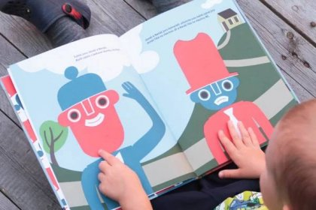
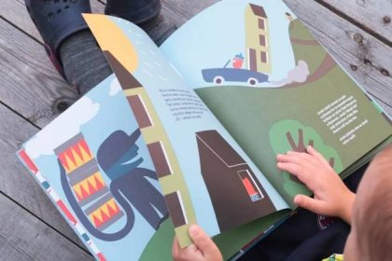

Slide 6
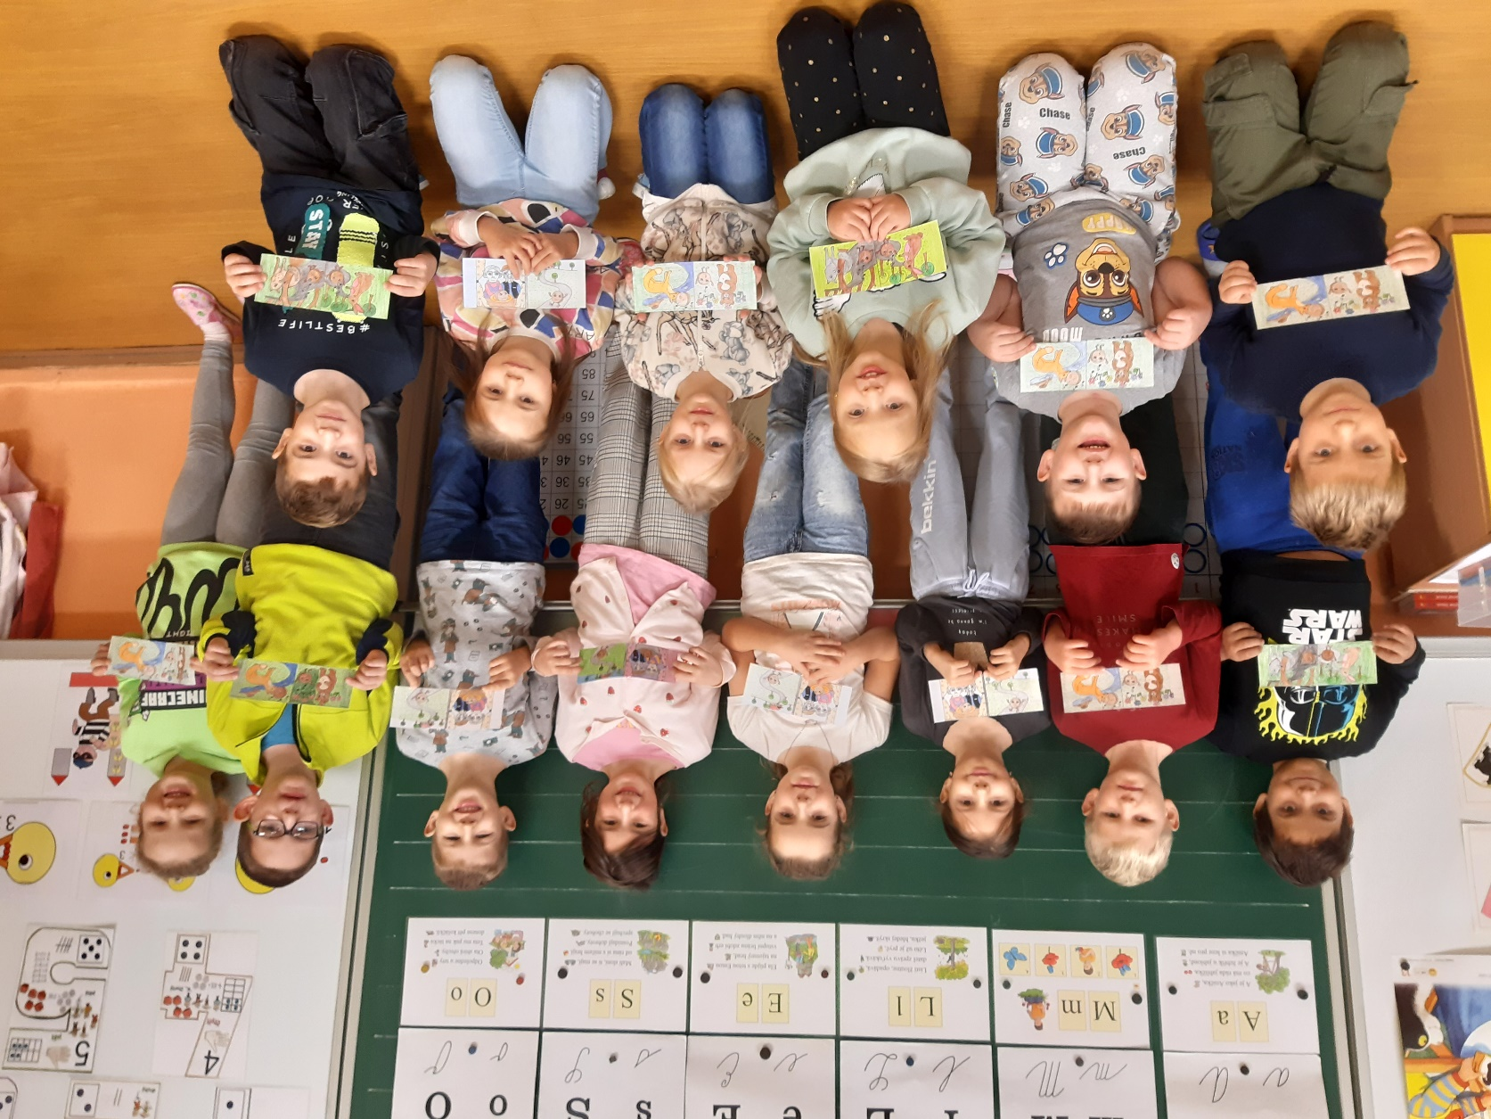
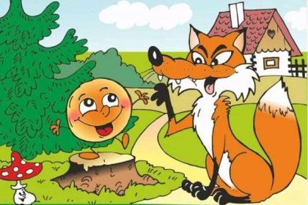
1.B O koblížkovi
Mgr. Marcela Kašparová

Slide 7
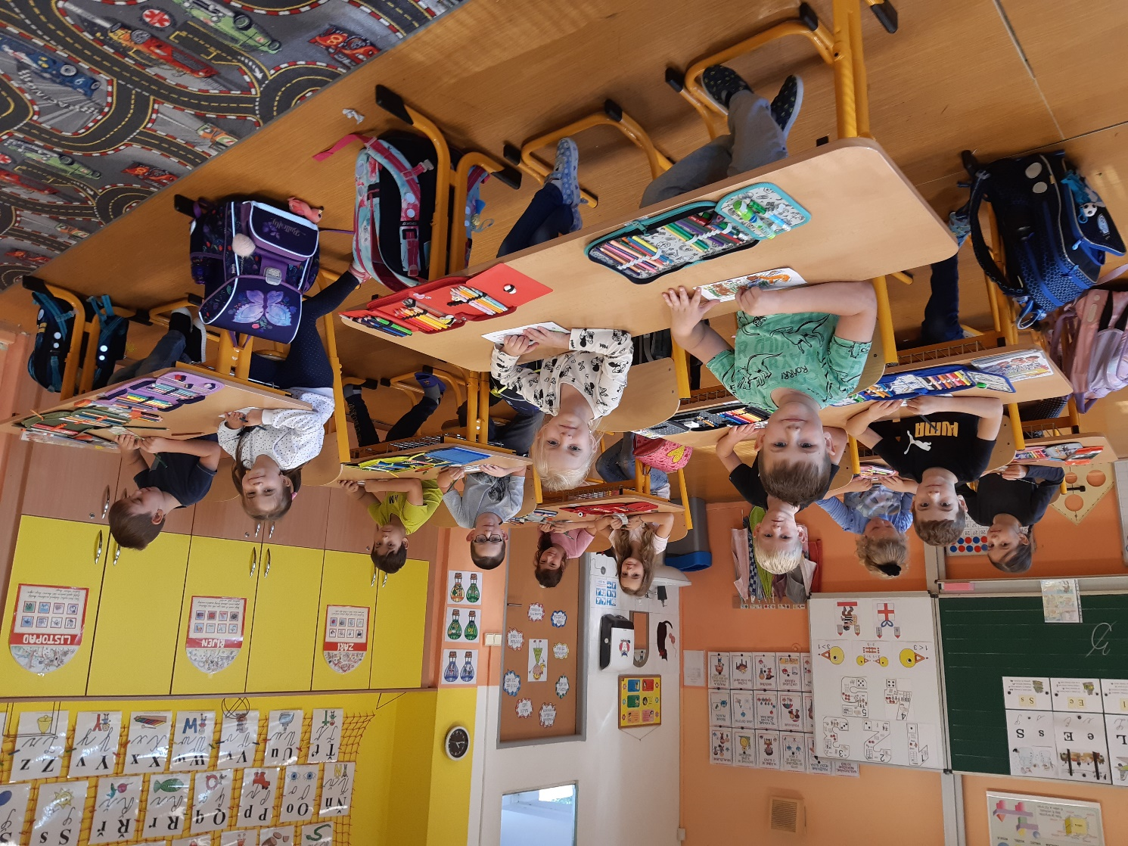
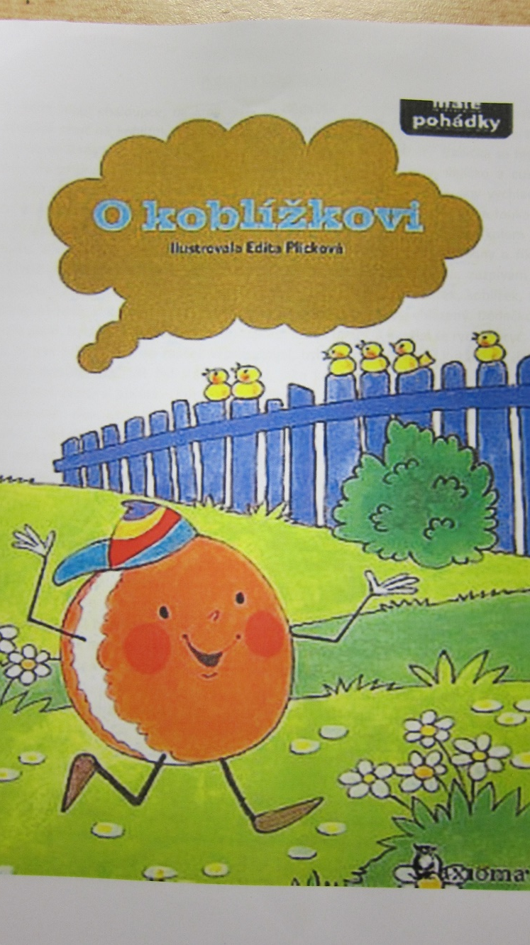
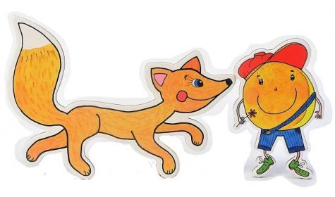

Slide 8
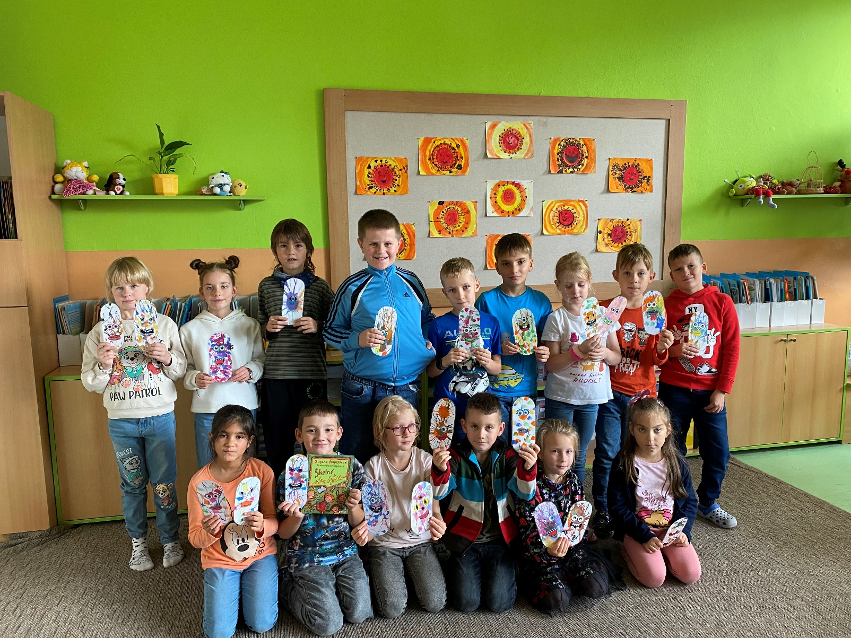

2.A Zuzana Pospíšilová – Školní strašidlo
Mgr. Petra Ponczová

Slide 9
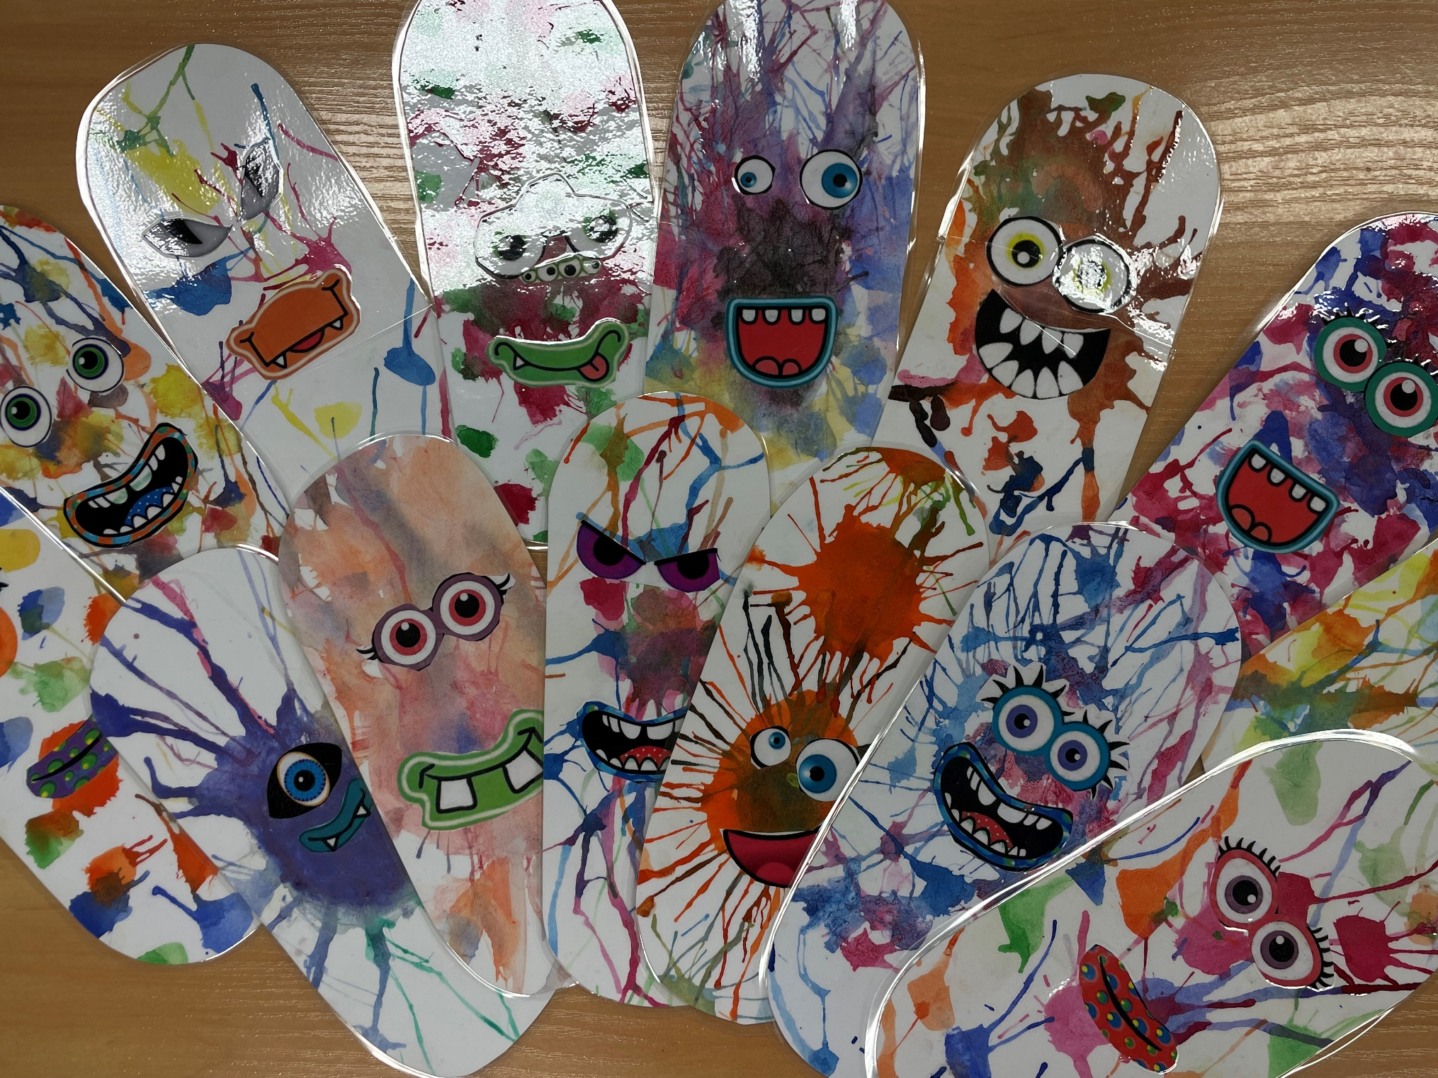
BU
BU
BU
BU BU BU

Slide 10
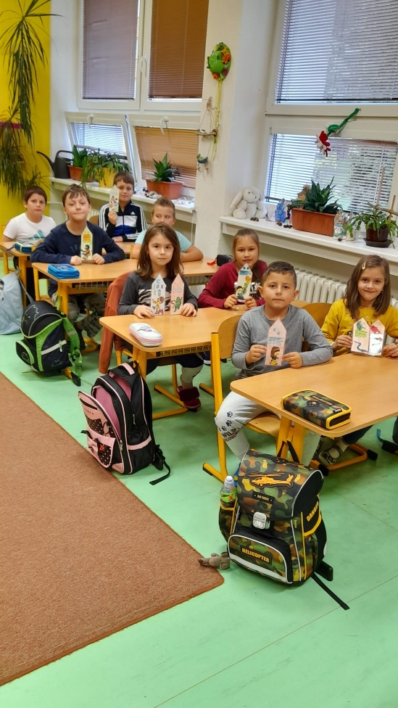
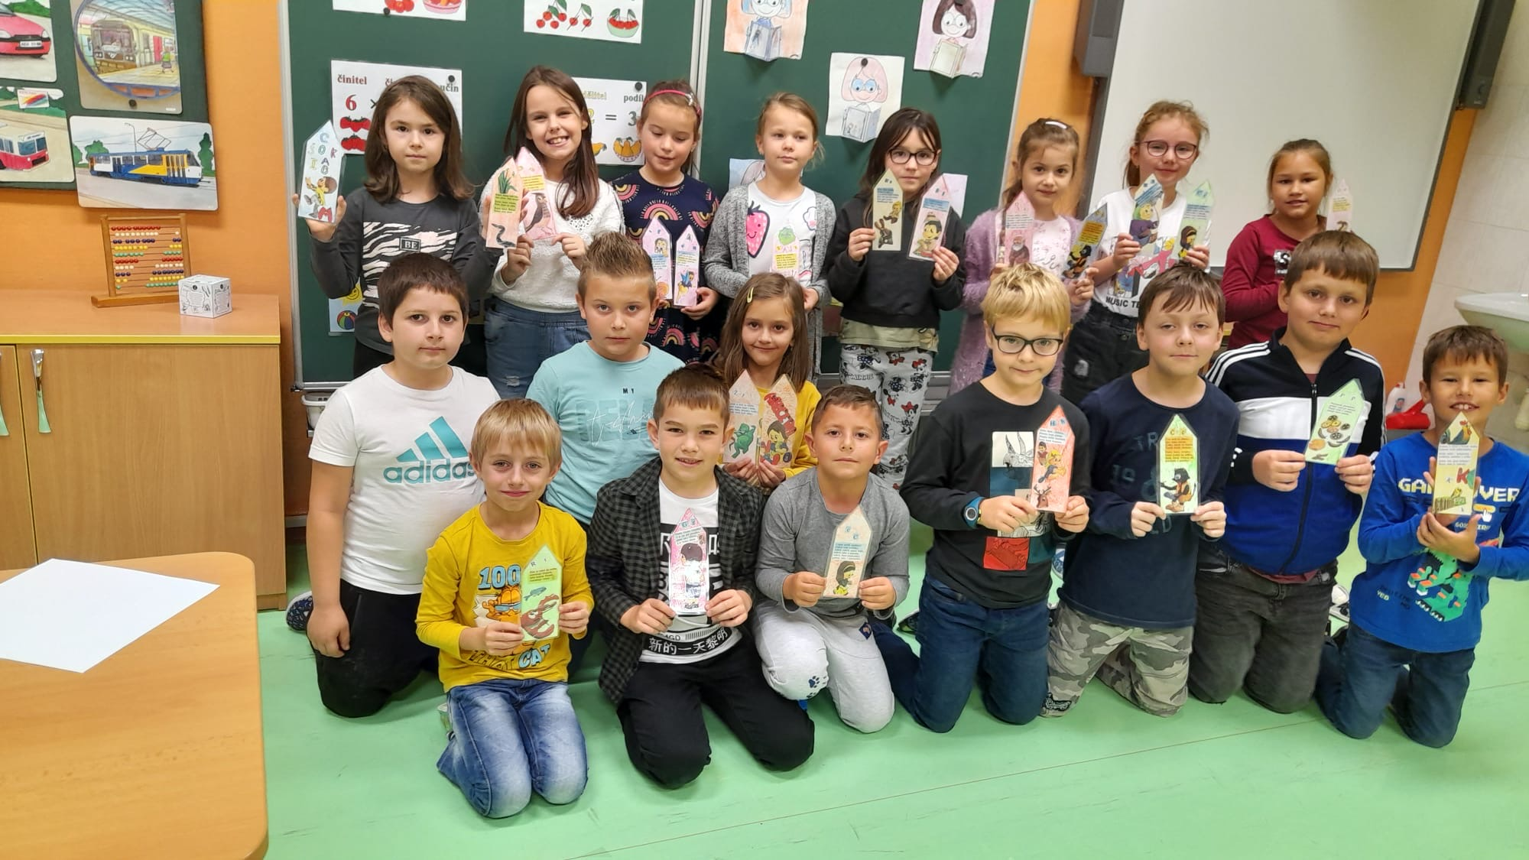
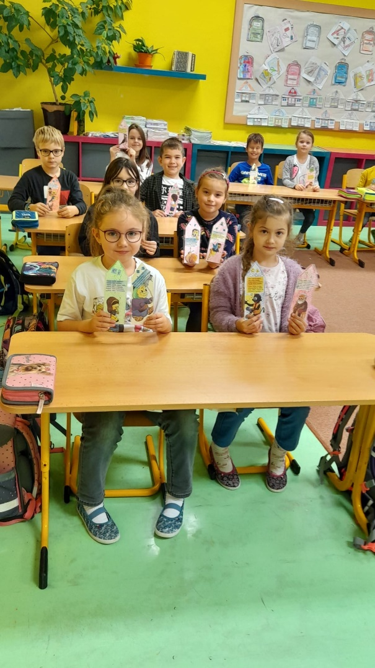
B
2.B Miloš Holas – Abeceda tř.uč. Mgr. Lenka Nytrová
A
–
D
C
Č
Ď

Slide 11
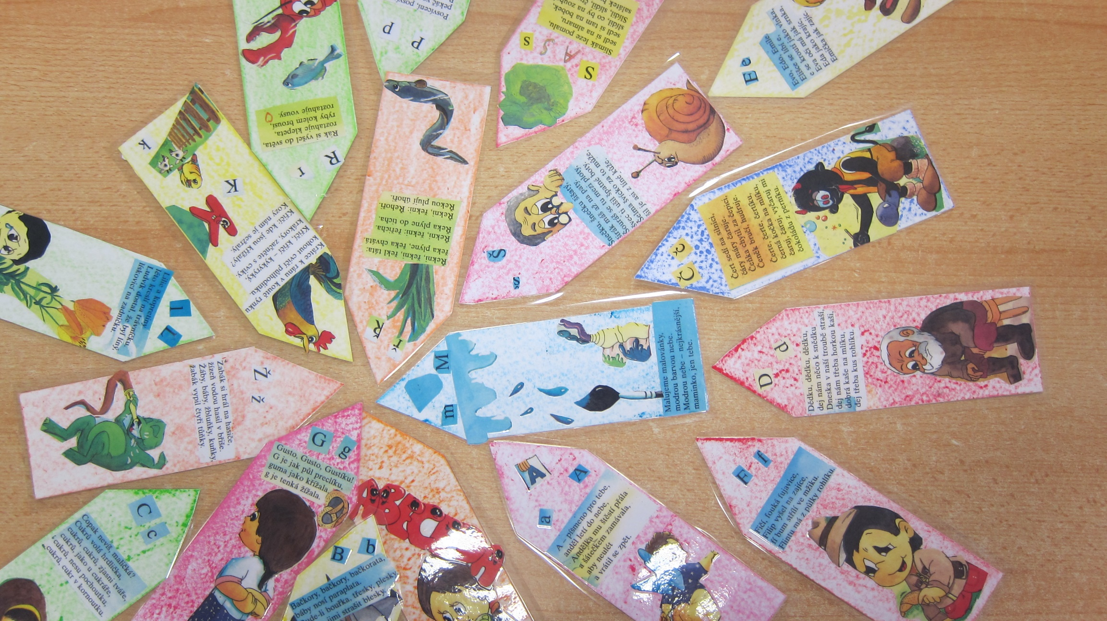
E
A
F

Slide 12
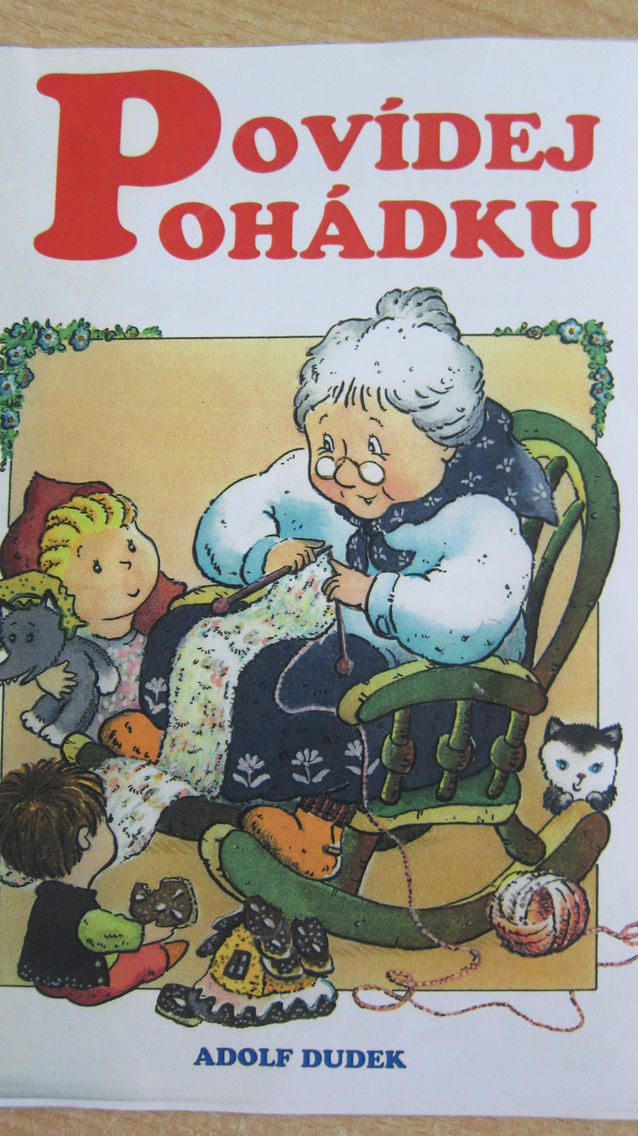
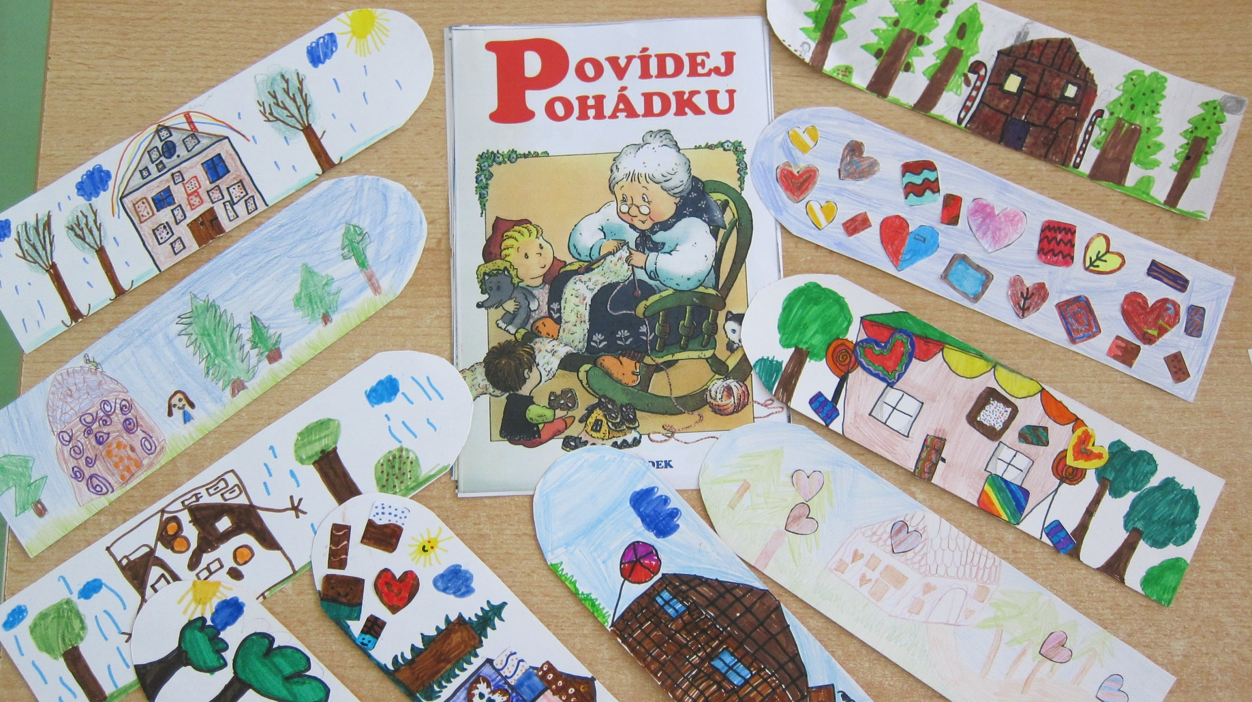
3.A Adolf Dudek – Povídej pohádku tř.uč. Mgr. Monika Černá

Slide 13
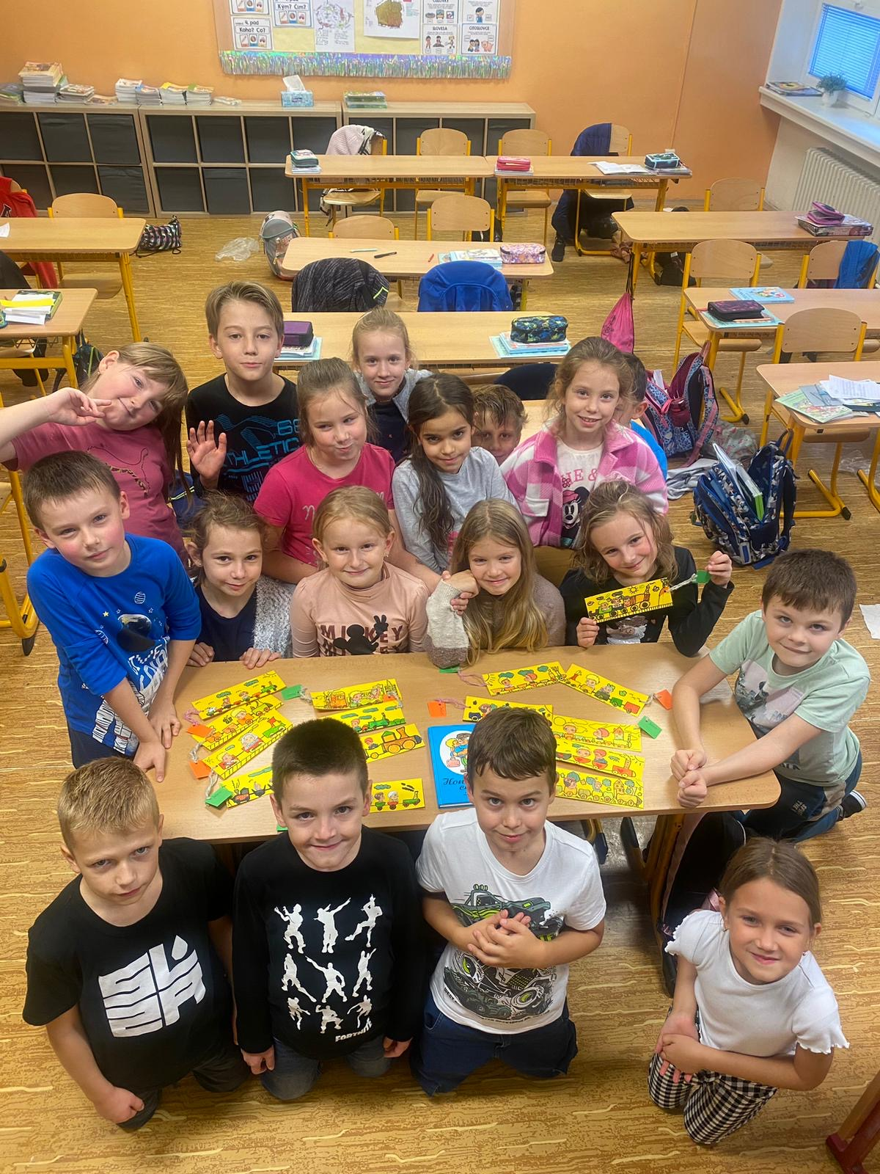

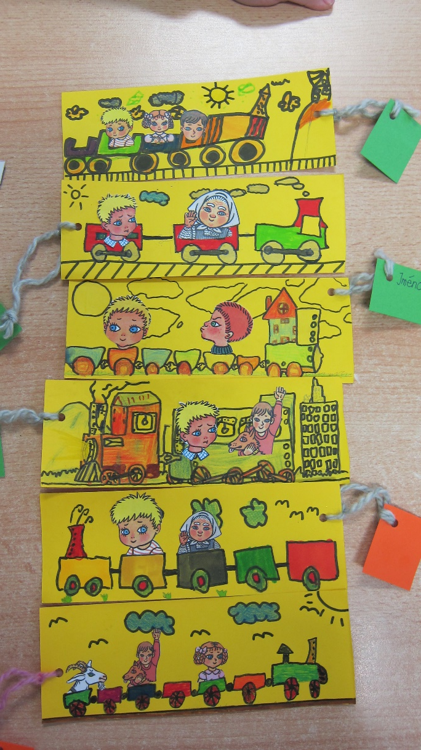
3.B Bohumil Říha – Honzíkova cesta
tř. uč. Mgr. Daniela Korpasová

Slide 14

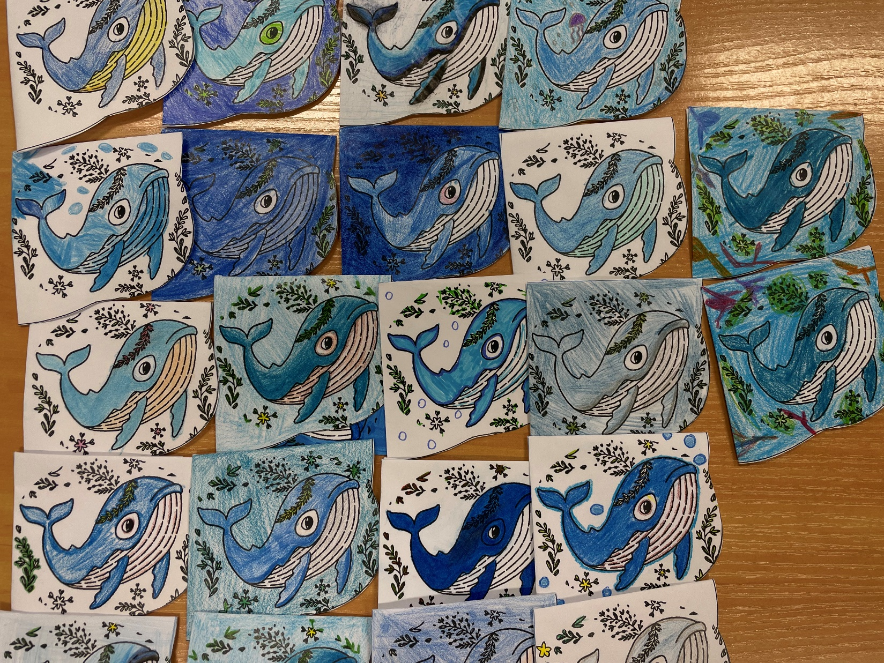
4.B Adrián Macho – Gerda, příběh velryby
tř.uč. Mgr. Nataša Dziadziová

Slide 15
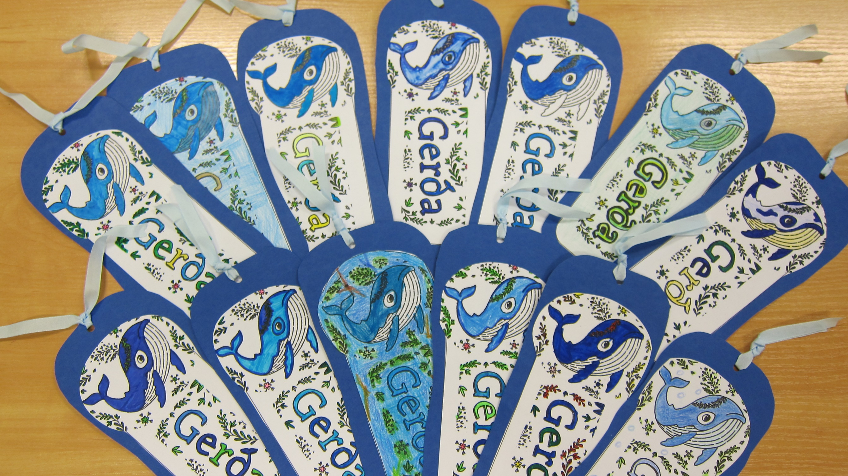

Slide 16
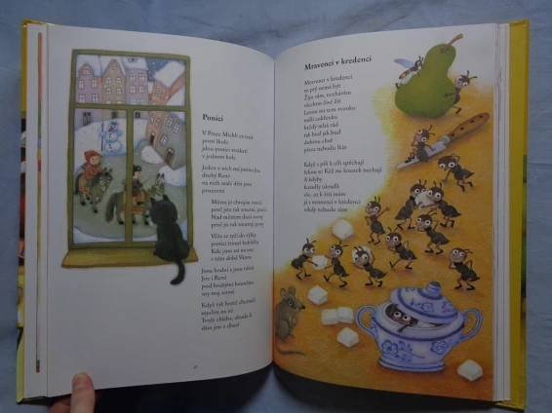
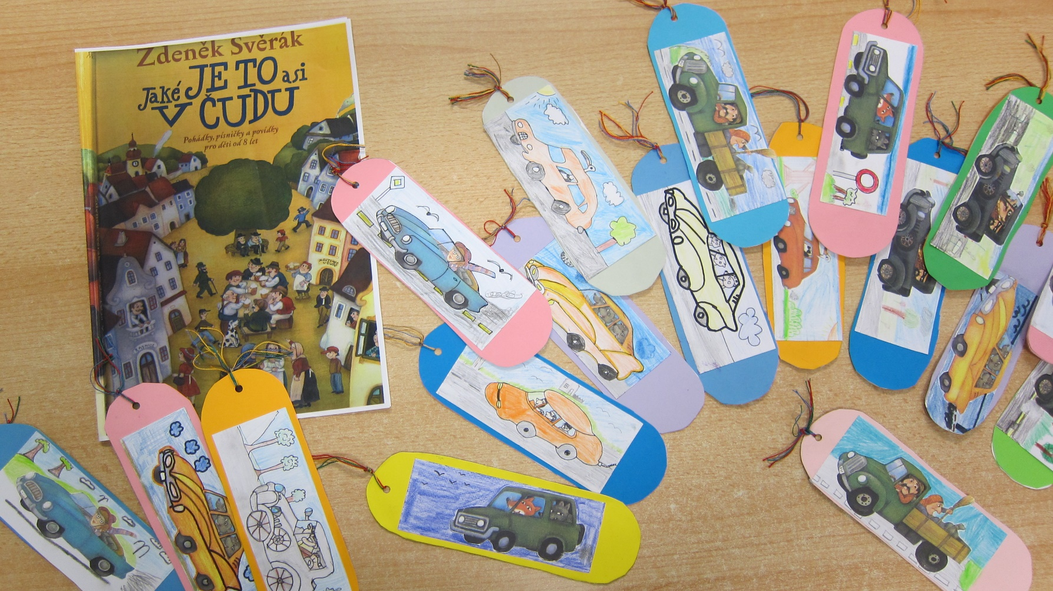
5.A Zdeněk Svěrák- Jaké je to asi v Čudu
tř.uč. Mgr. Gabriela Buriánová

Slide 17
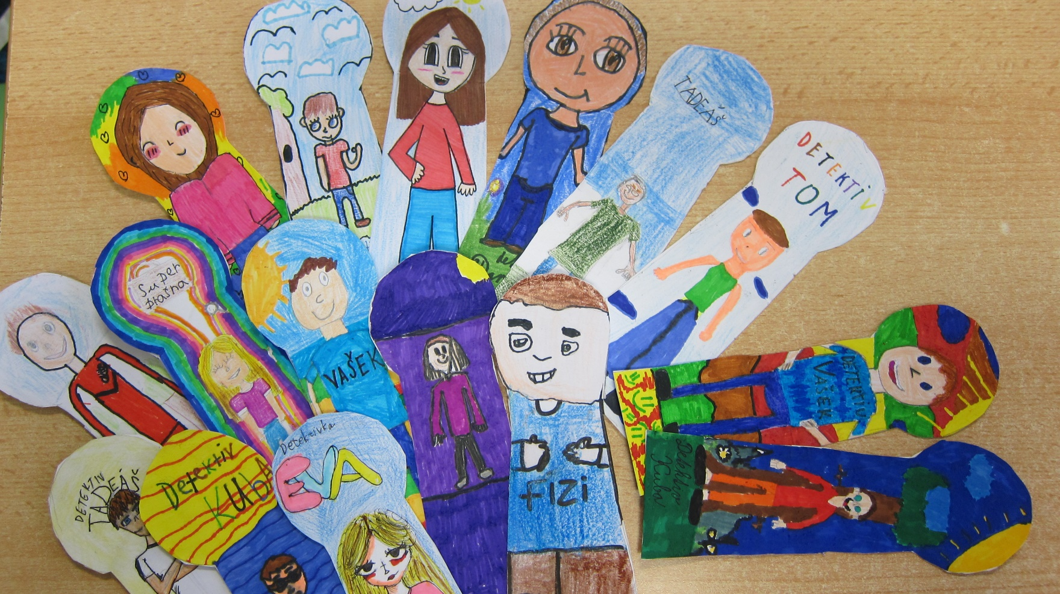
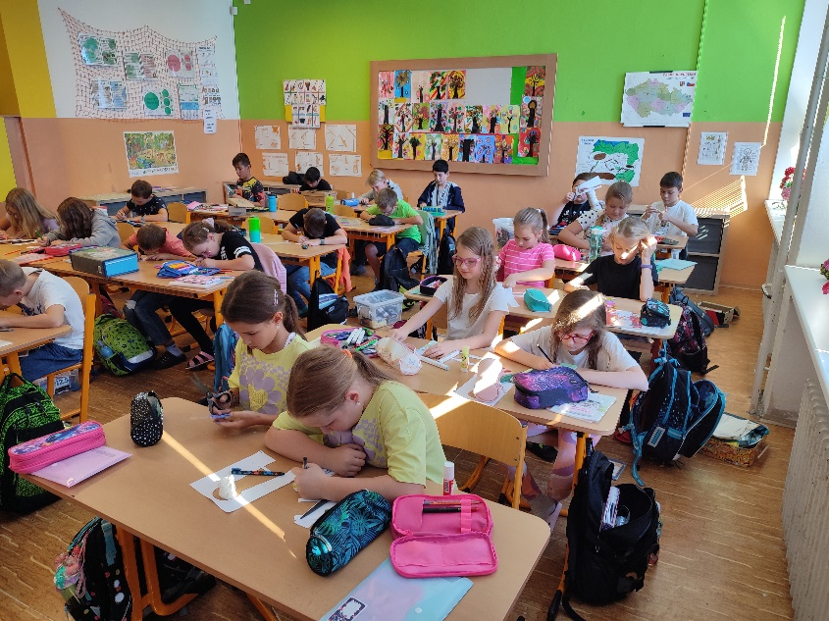
5.B Zuzana Pospíšilová – Detektivové a narozeninový případ
Mgr. Pavla Korynta

Slide 18
